Slide 1
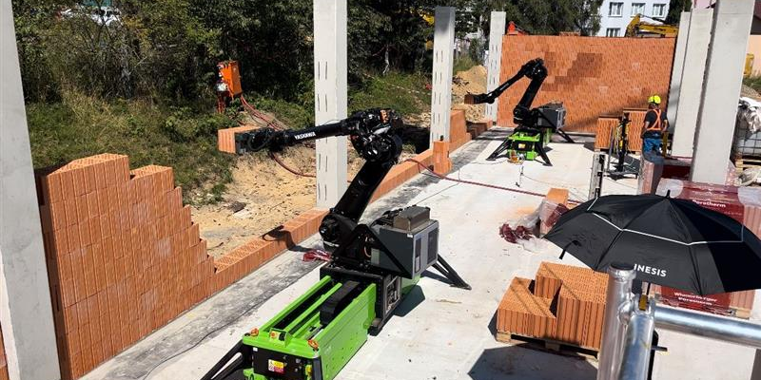
Zdící roboti - stavba nového depozitáře Muzea Vysočiny
24.9.2024
Učební obor Zedník, zednické práce

Slide 2
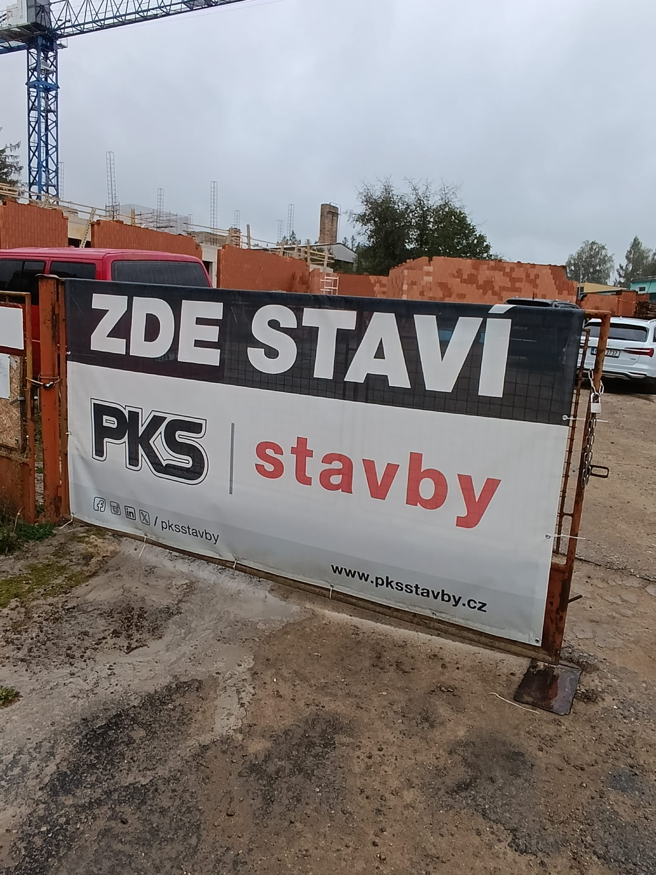
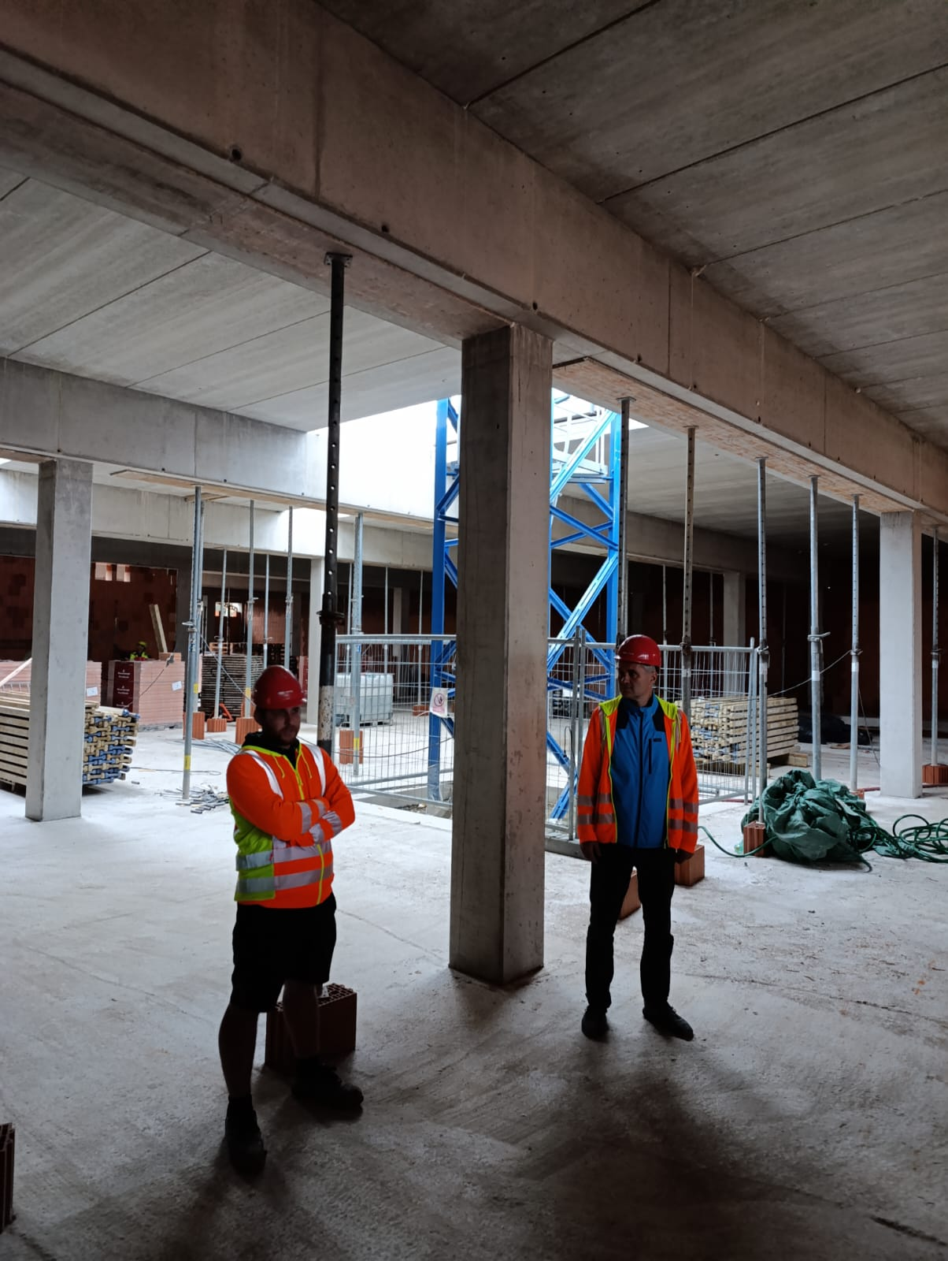
Dne 24.9.2024 žáci prvního ročníku oboru Zedník, zednické práce byli na workshopu u firmy PKS stavby a.s.

Slide 3
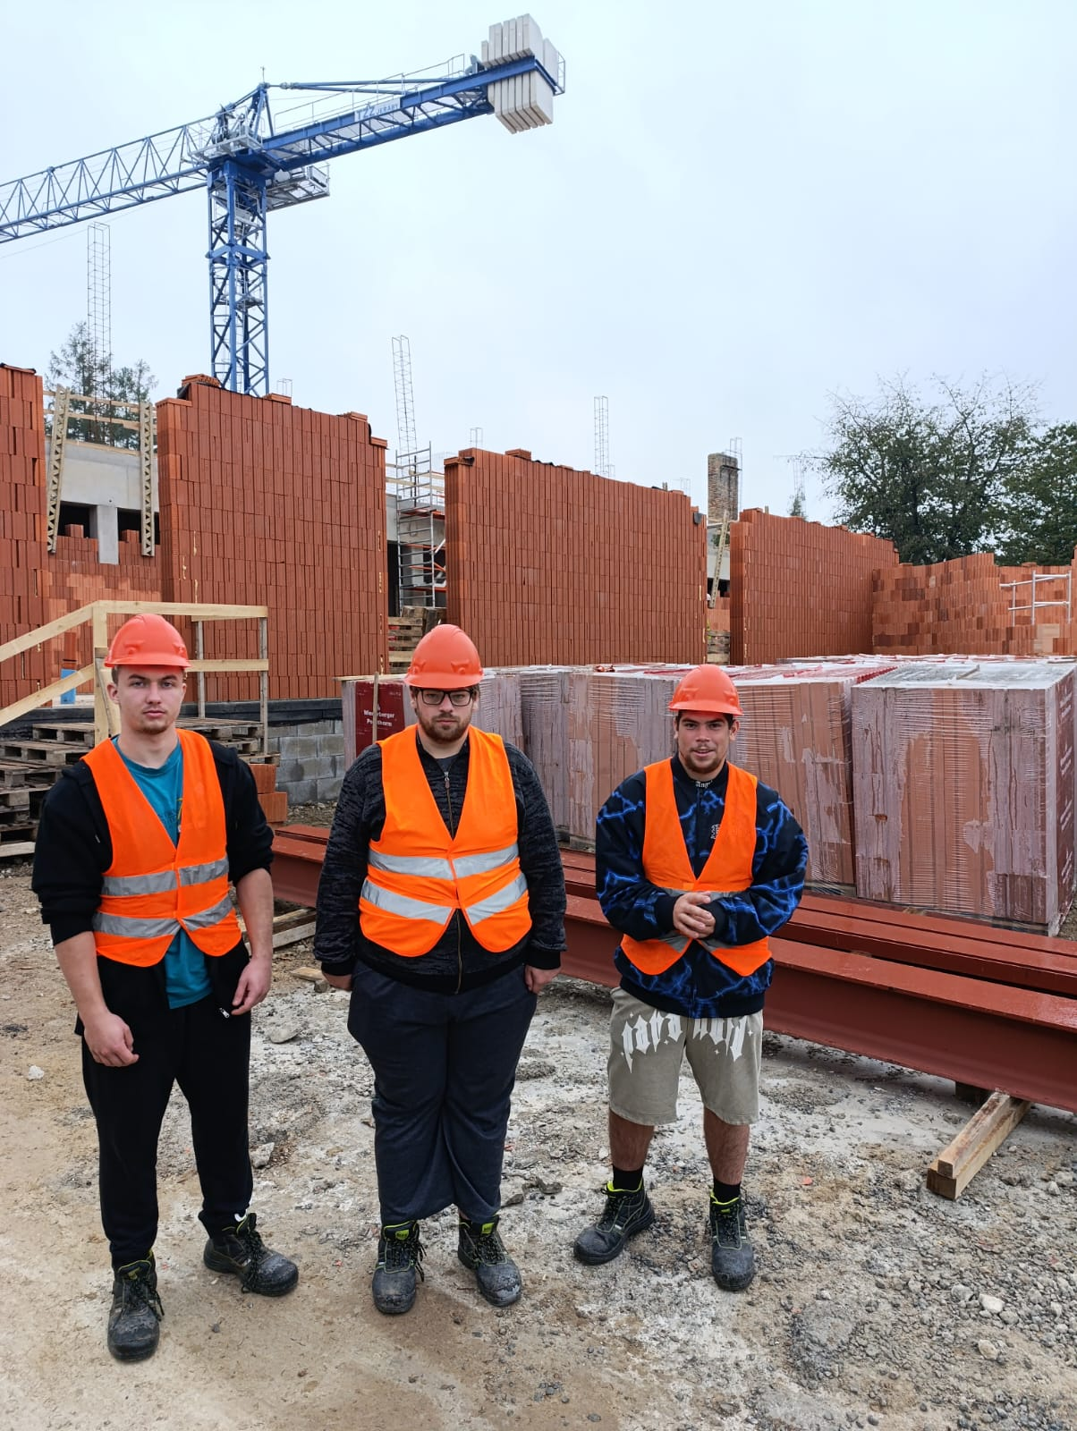
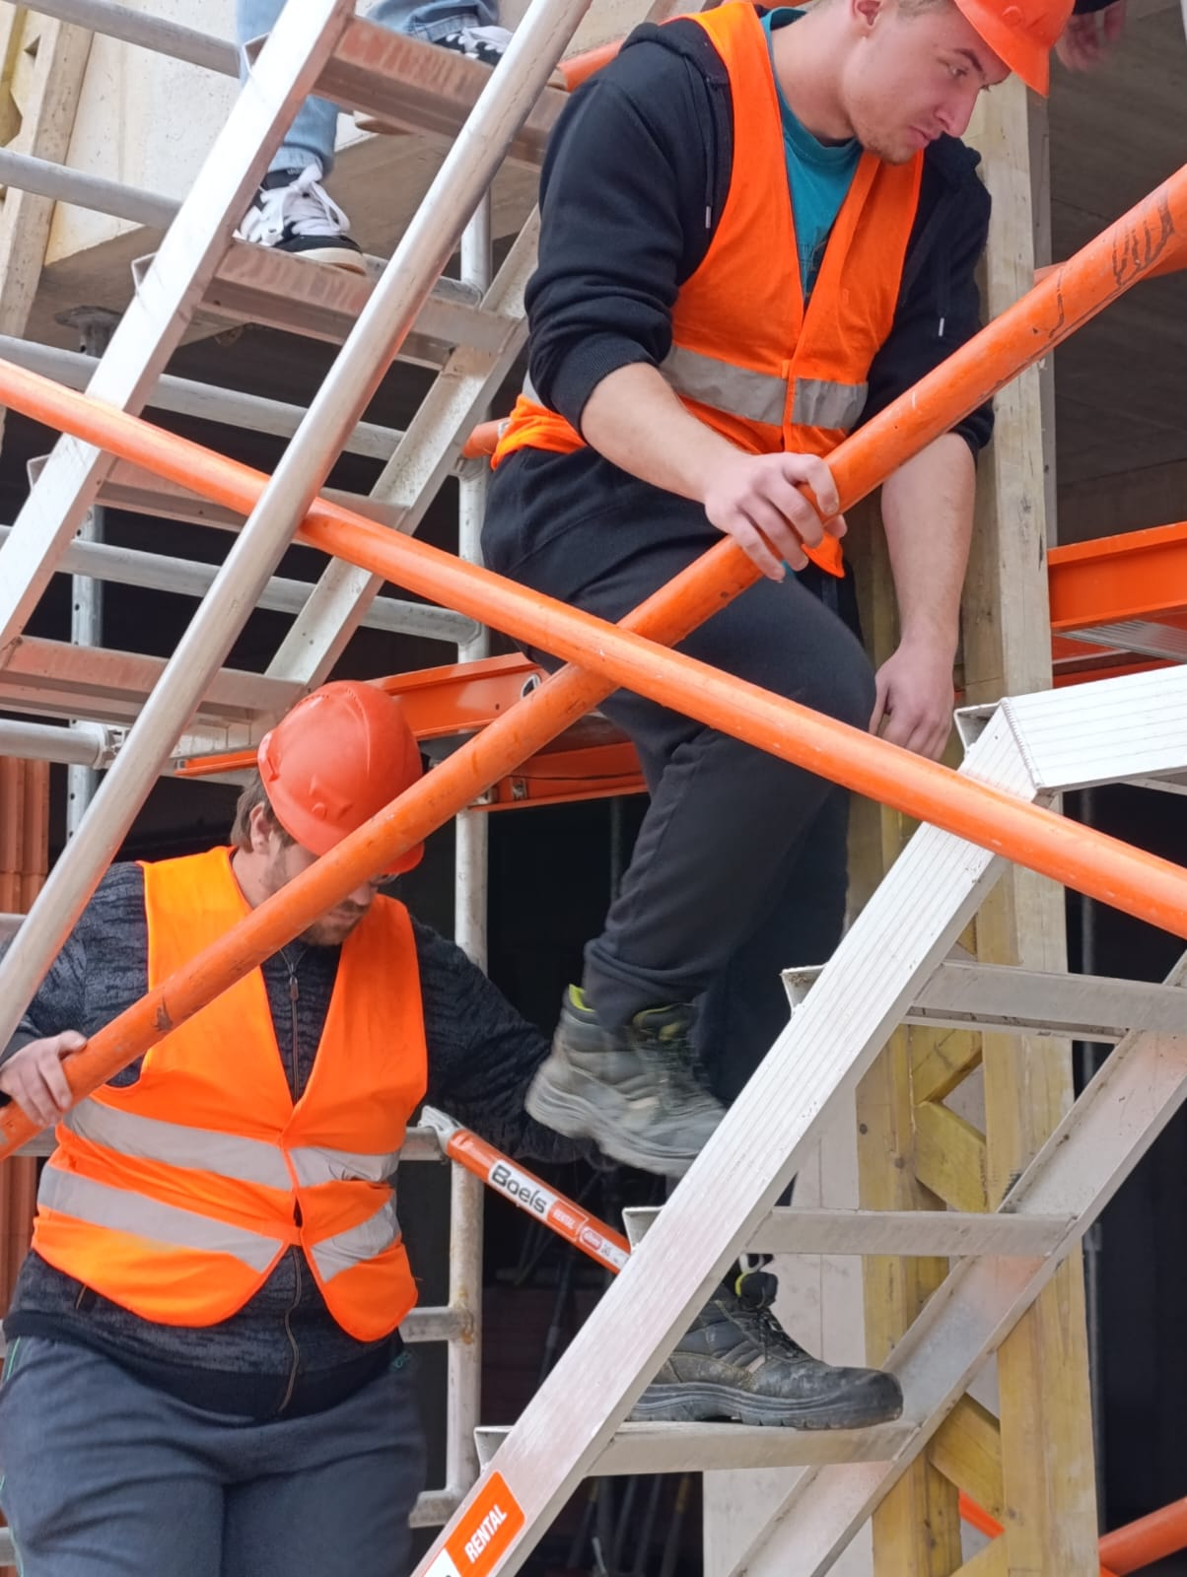
Žáci viděli mechanické zdící roboty WLTR od firmy Wienerberger při práci

Slide 4
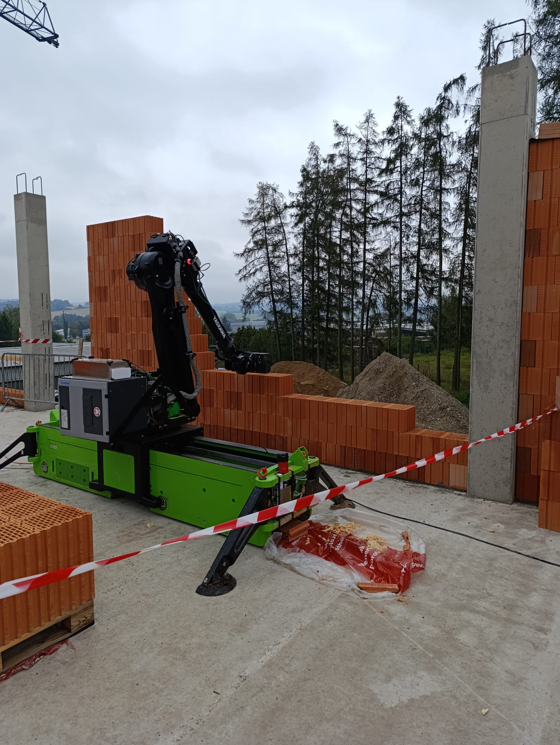
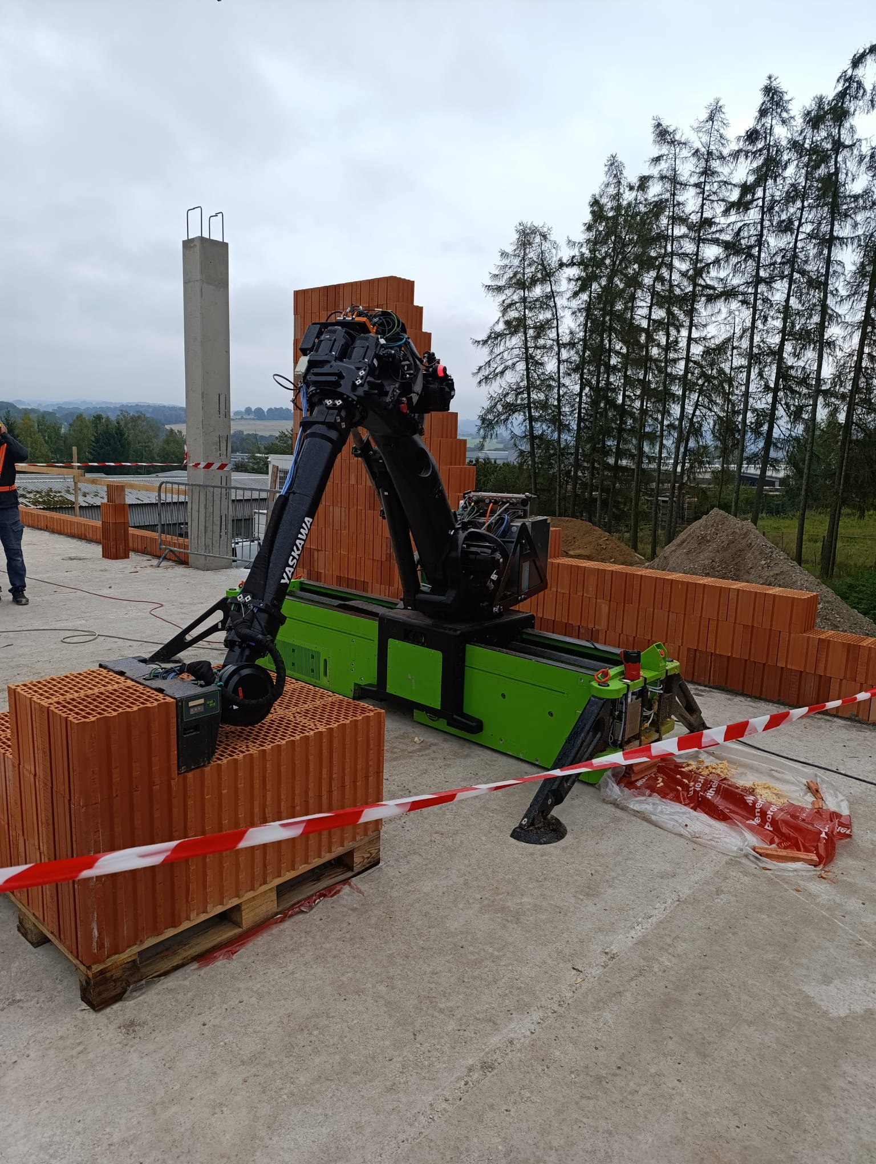
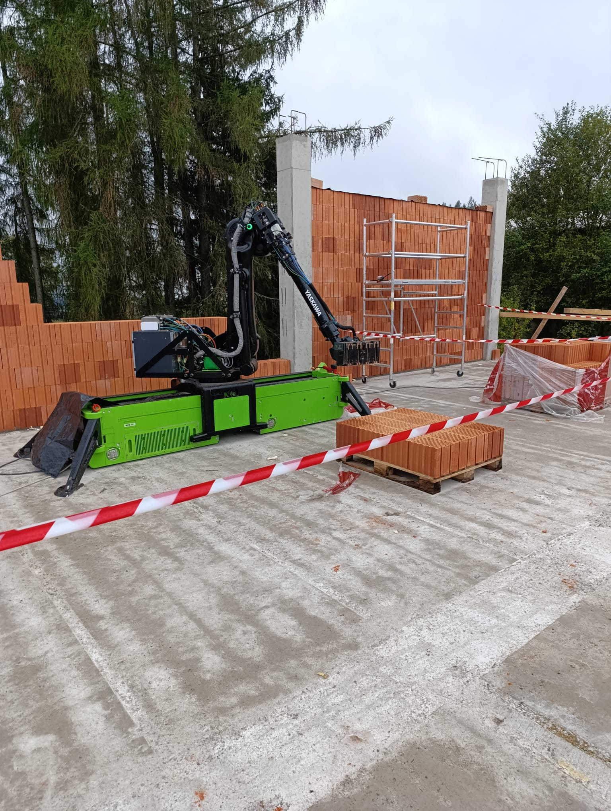
I když robot pracuje téměř sám, potřebuje k sobě programátora a zedníka

Slide 5
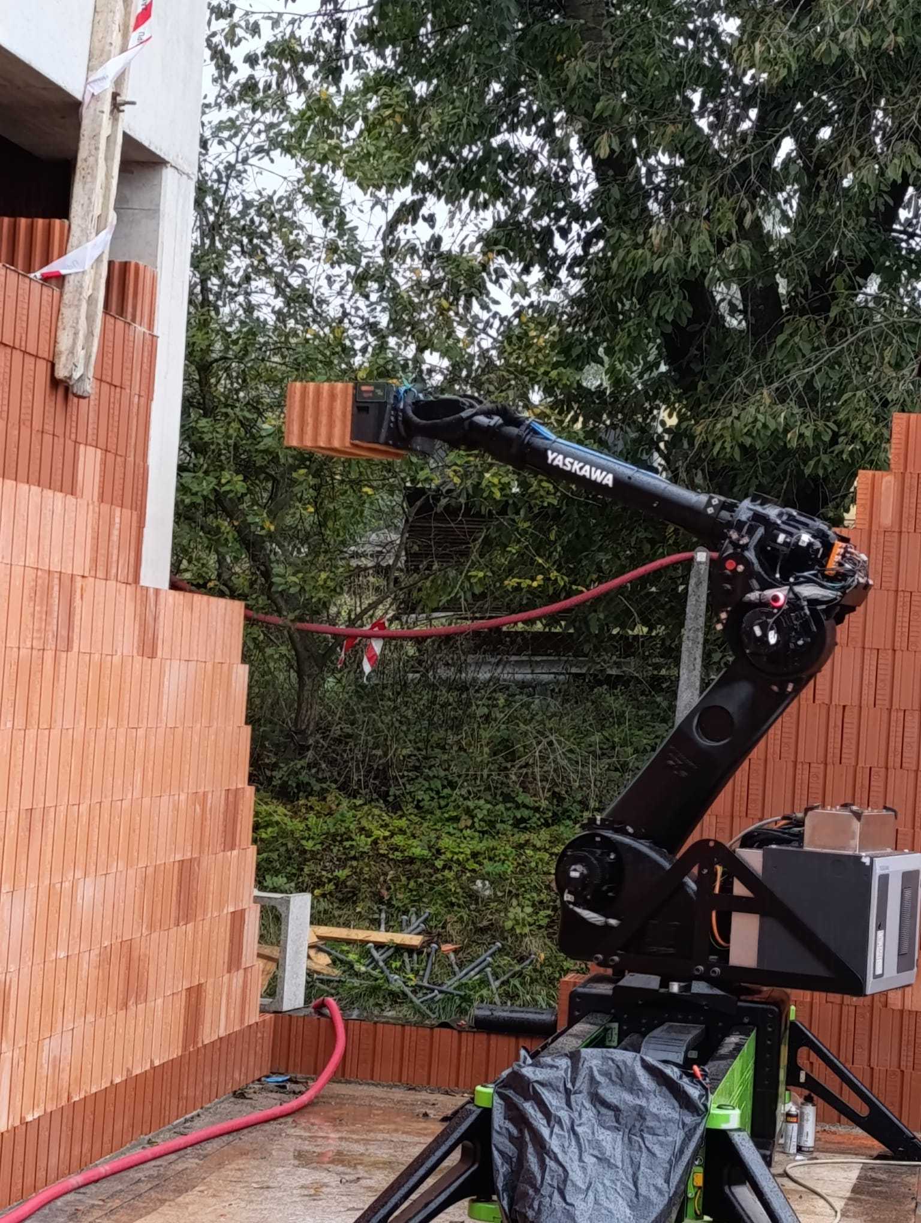
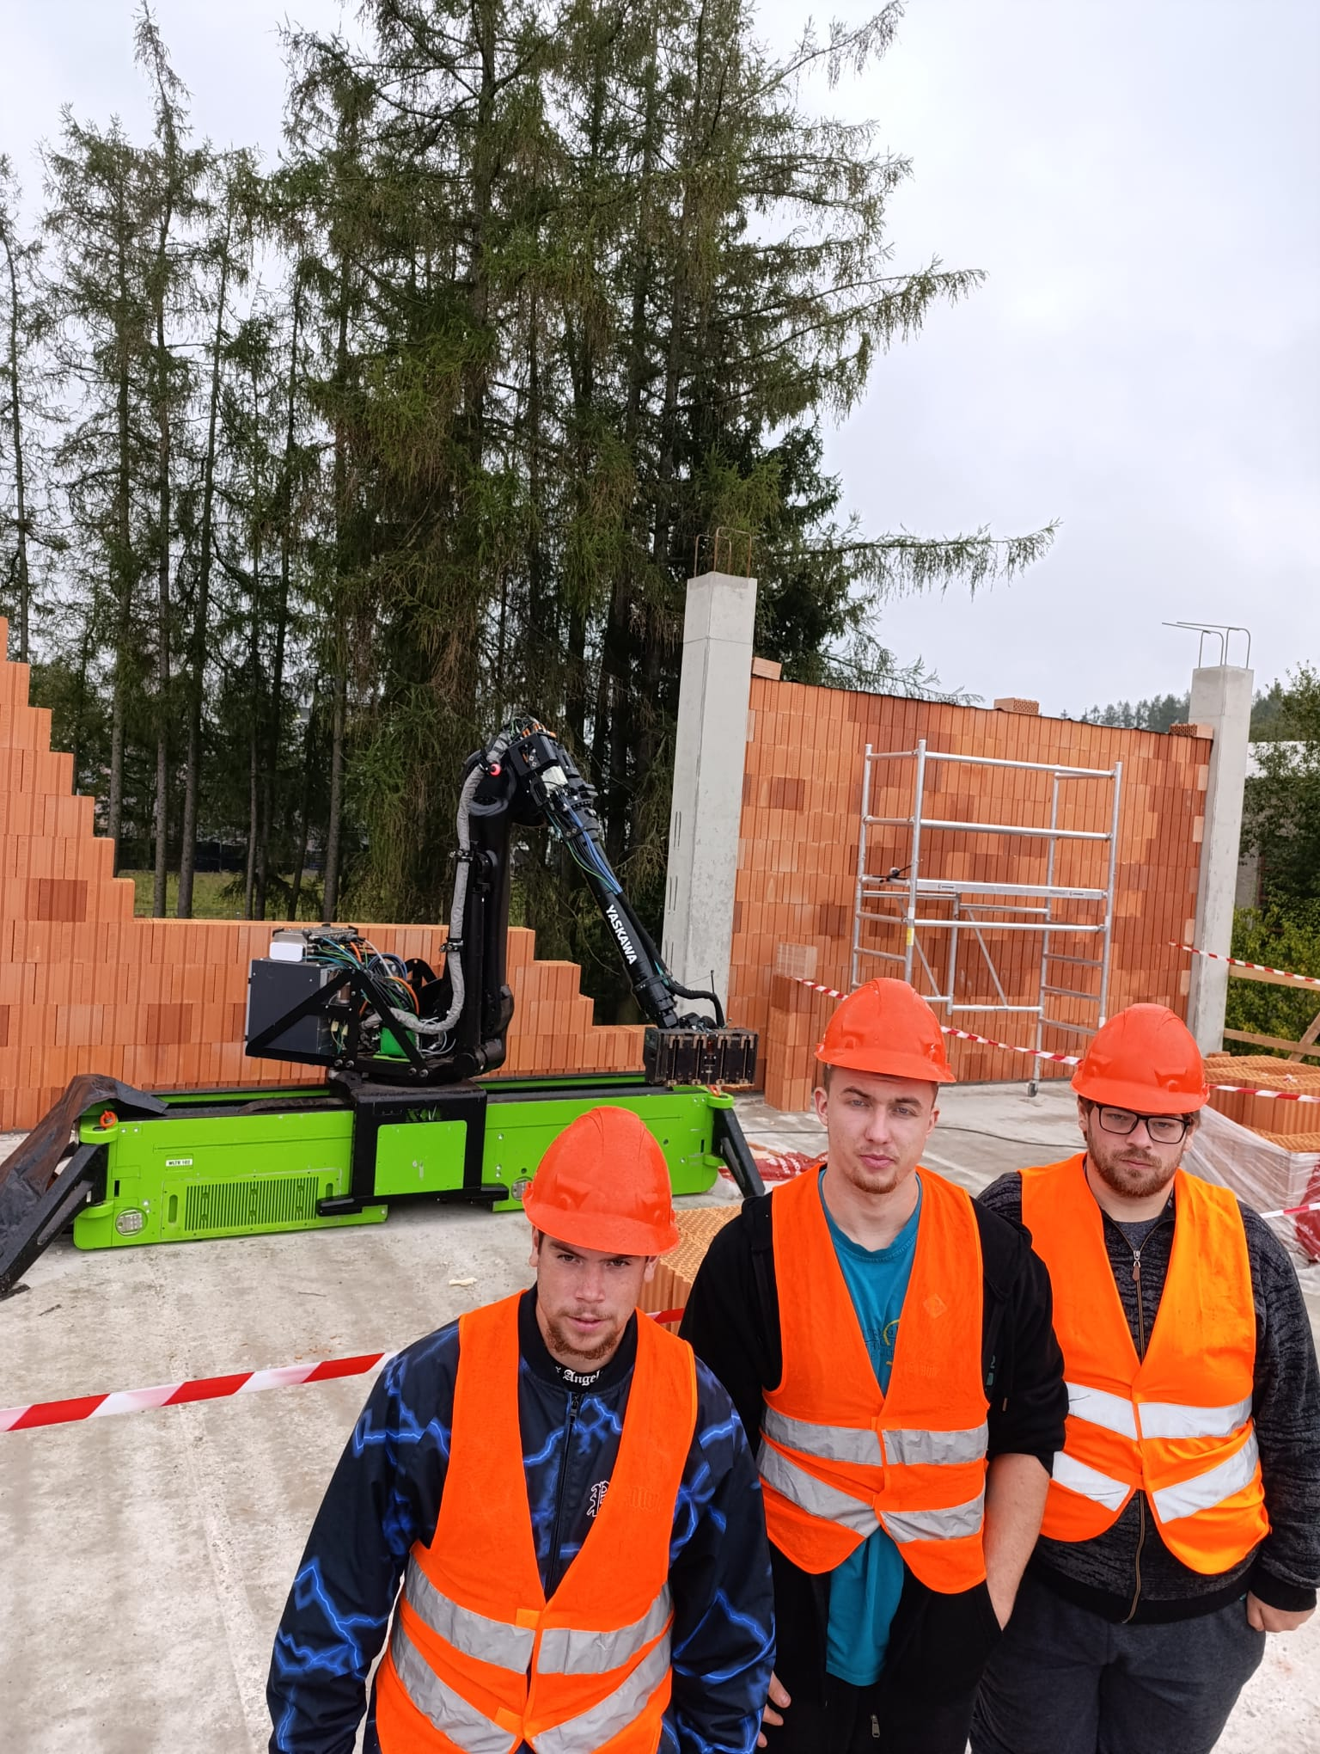
Žáci viděli, jak lze propojit práci zedníka s novými informačními technologiemi

Slide 6
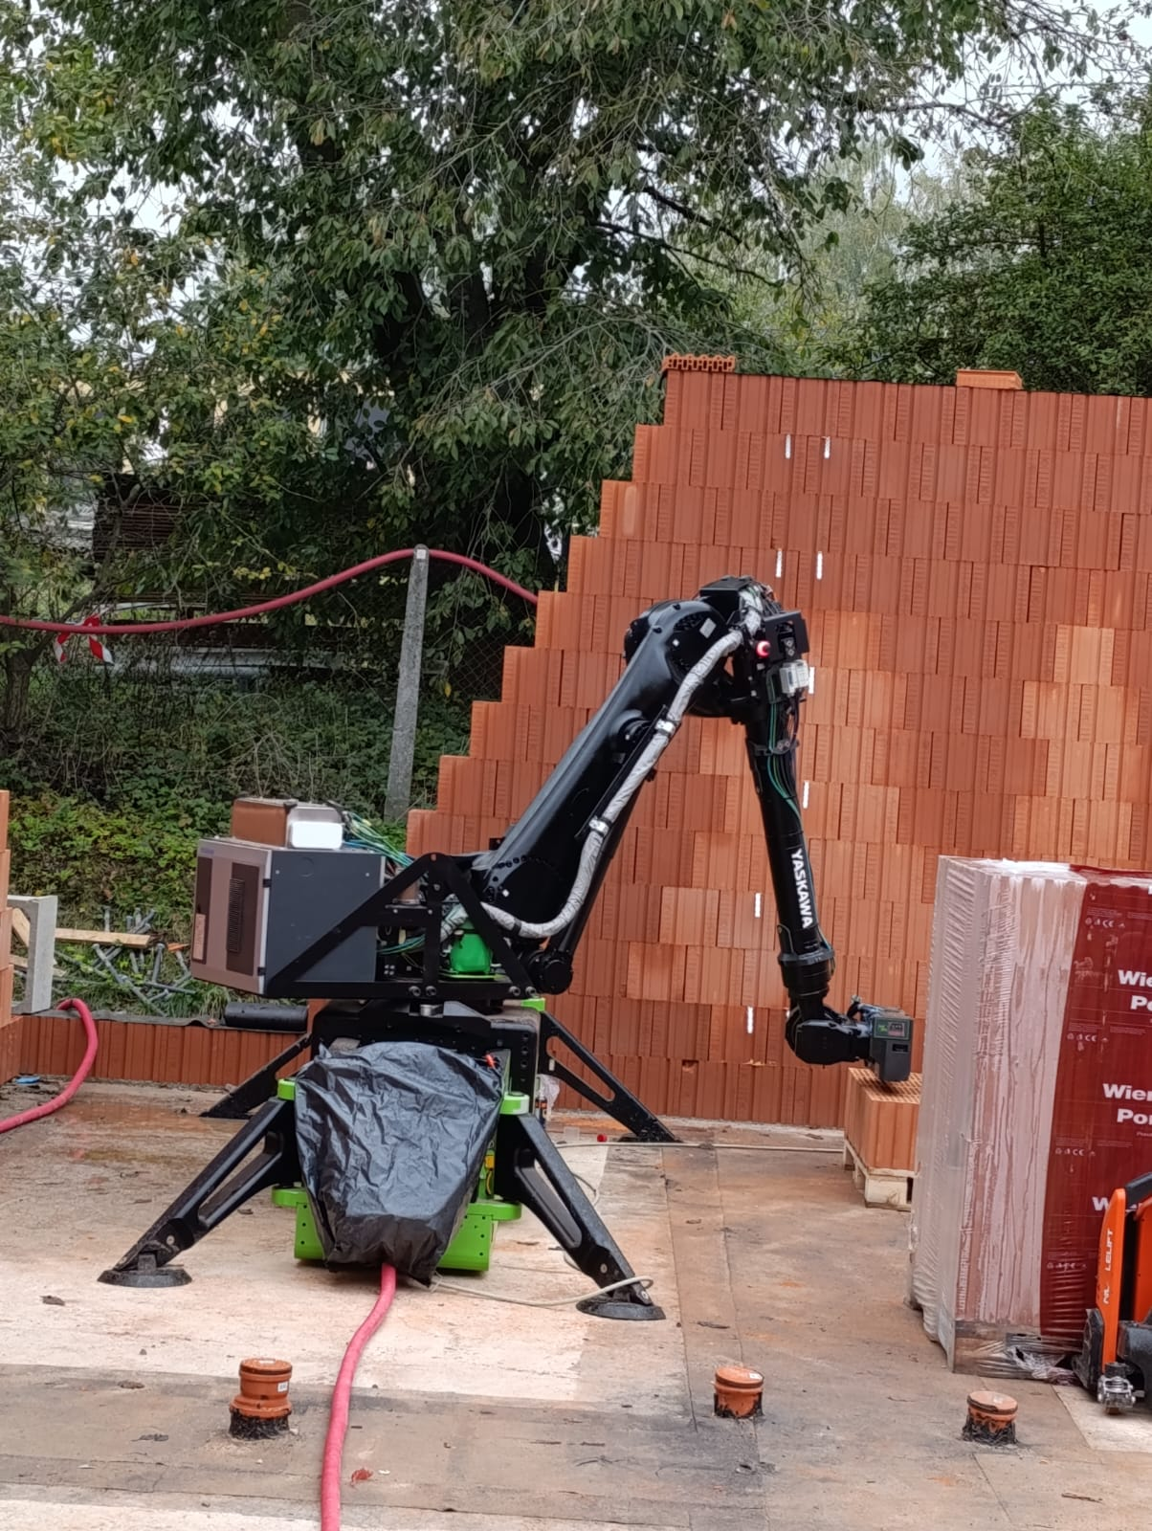
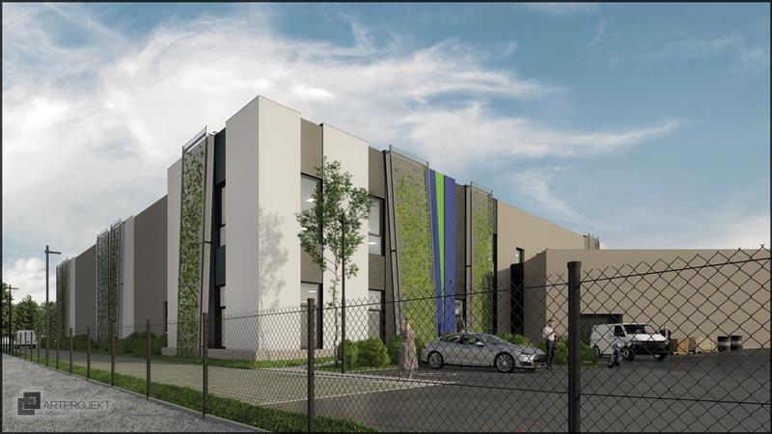
Robot zvládne usadit 1 cihlu za 25 sekund

